Slide 1
Ejemplo — BiblioYa — Entrega 1 — Empresa y TCO
23 de octubre de 2026

Slide 2
Contenido
Definición de la empresa: nombre, marca, modelo de negocio y roles | 25 %
Descripción completa de las dos alternativas, con su arquitectura | 25 %
TCO a 3 años con costes completos y realistas de cada alternativa | 25 %
Recomendación razonada de la alternativa más adecuada | 25 %
Ejemplo — BiblioYa — Entrega 1 — Empresa y TCO
2 / 7

Slide 3
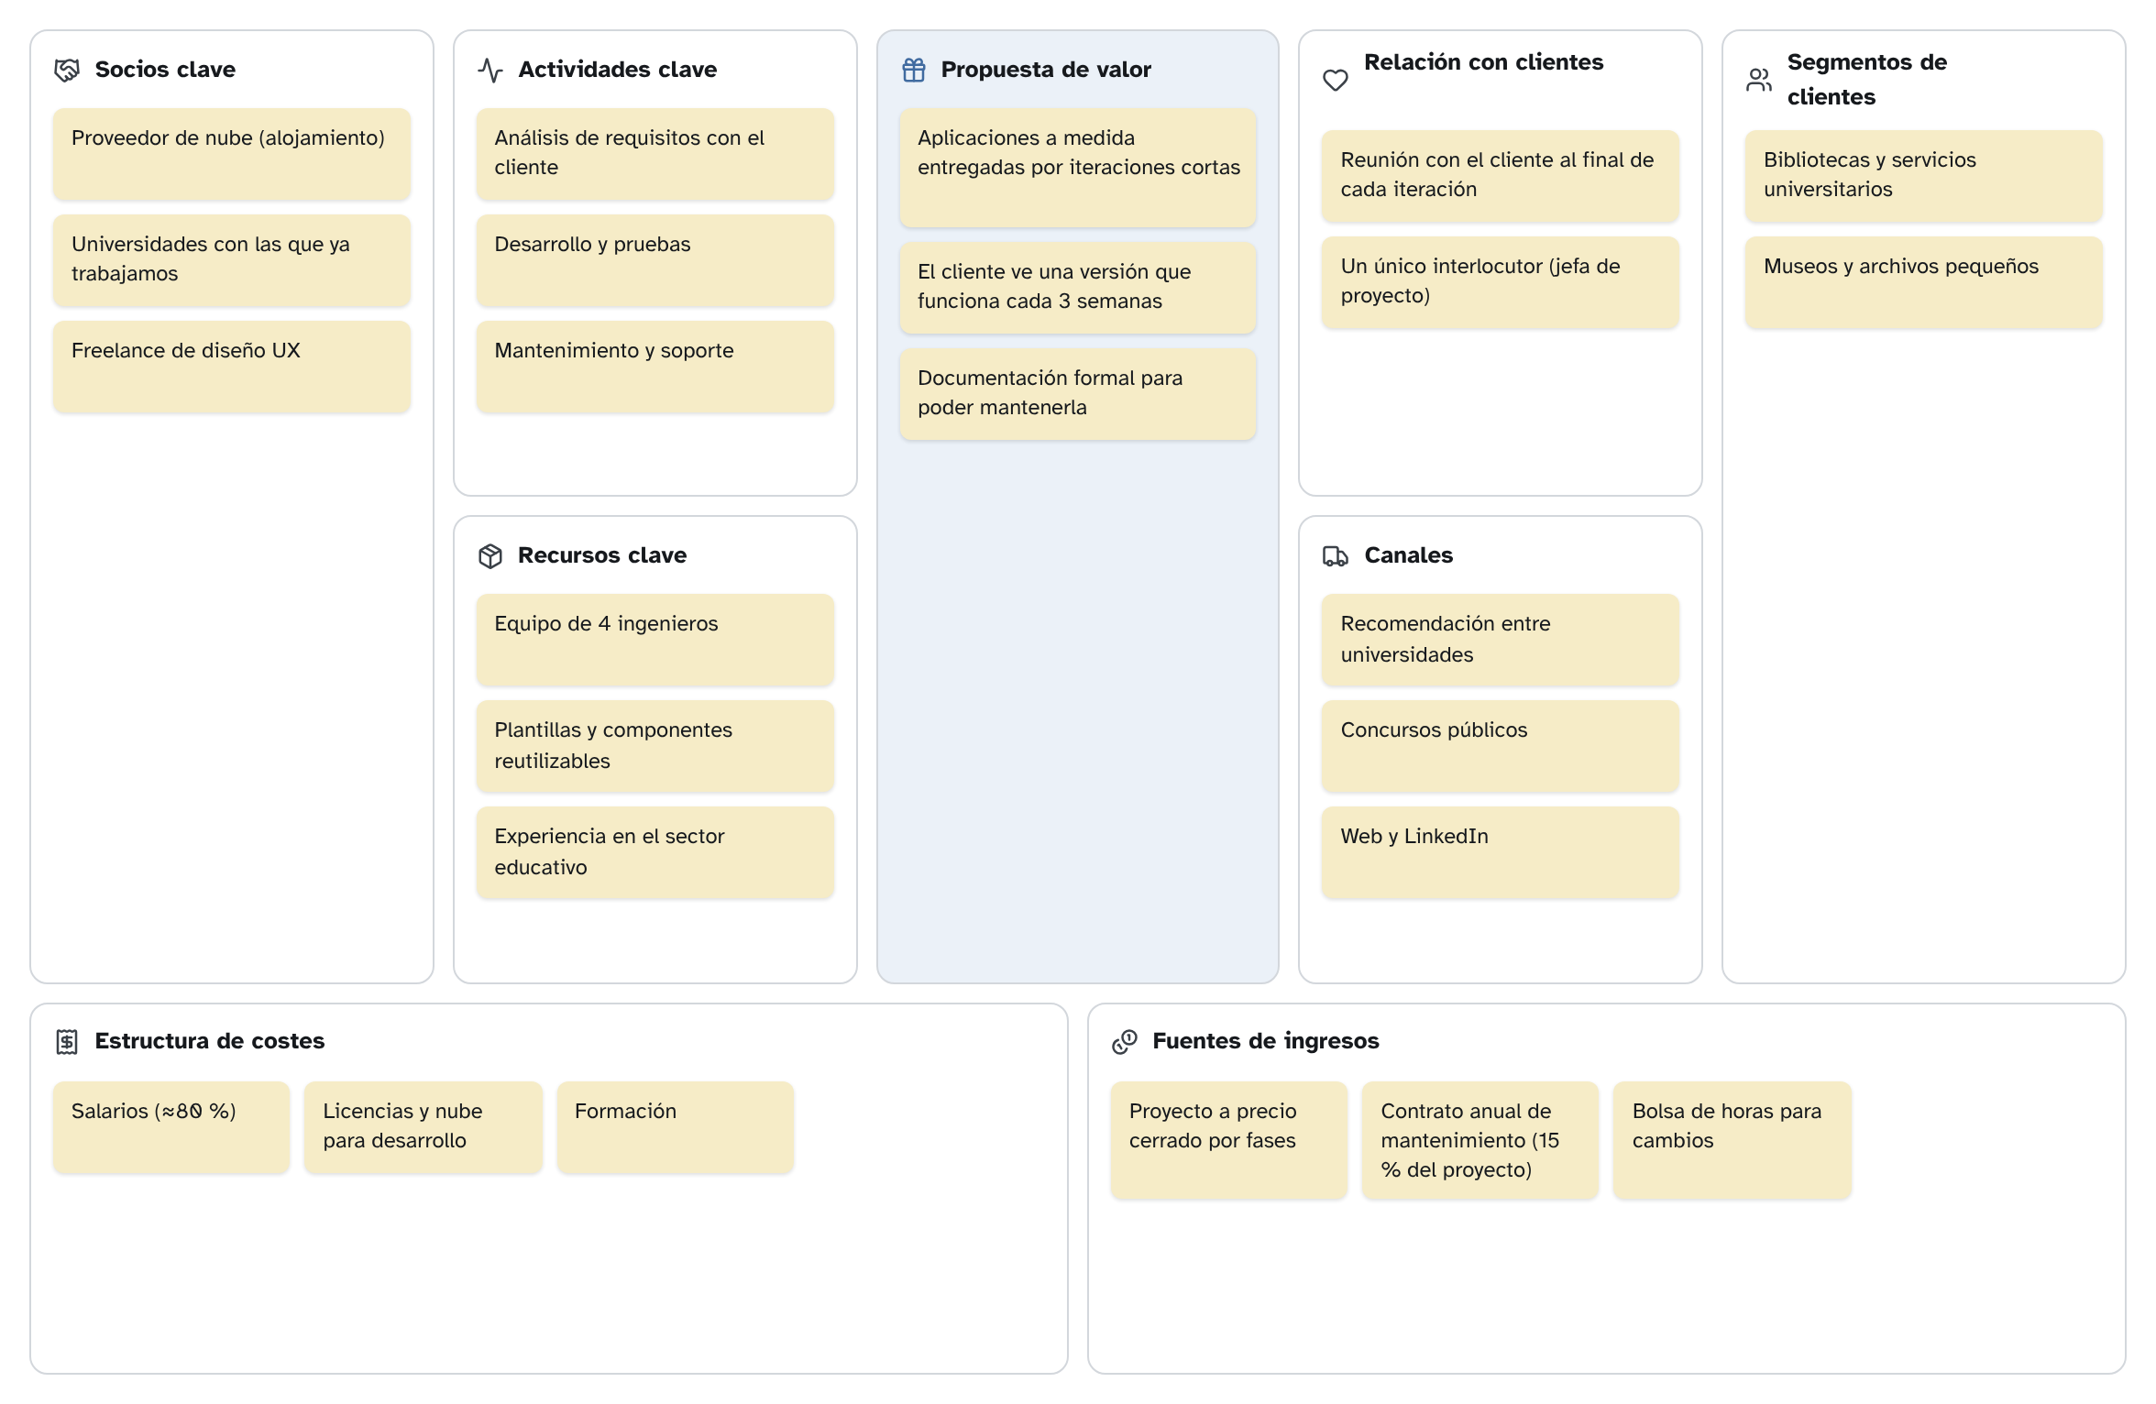
E1 · Modelo de negocio — Faro Software
Lienzo de modelo de negocio
3 / 7
Notes:
Faro Software es una empresa inventada de cuatro personas. Este lienzo describe la empresa, no el producto.

Slide 4
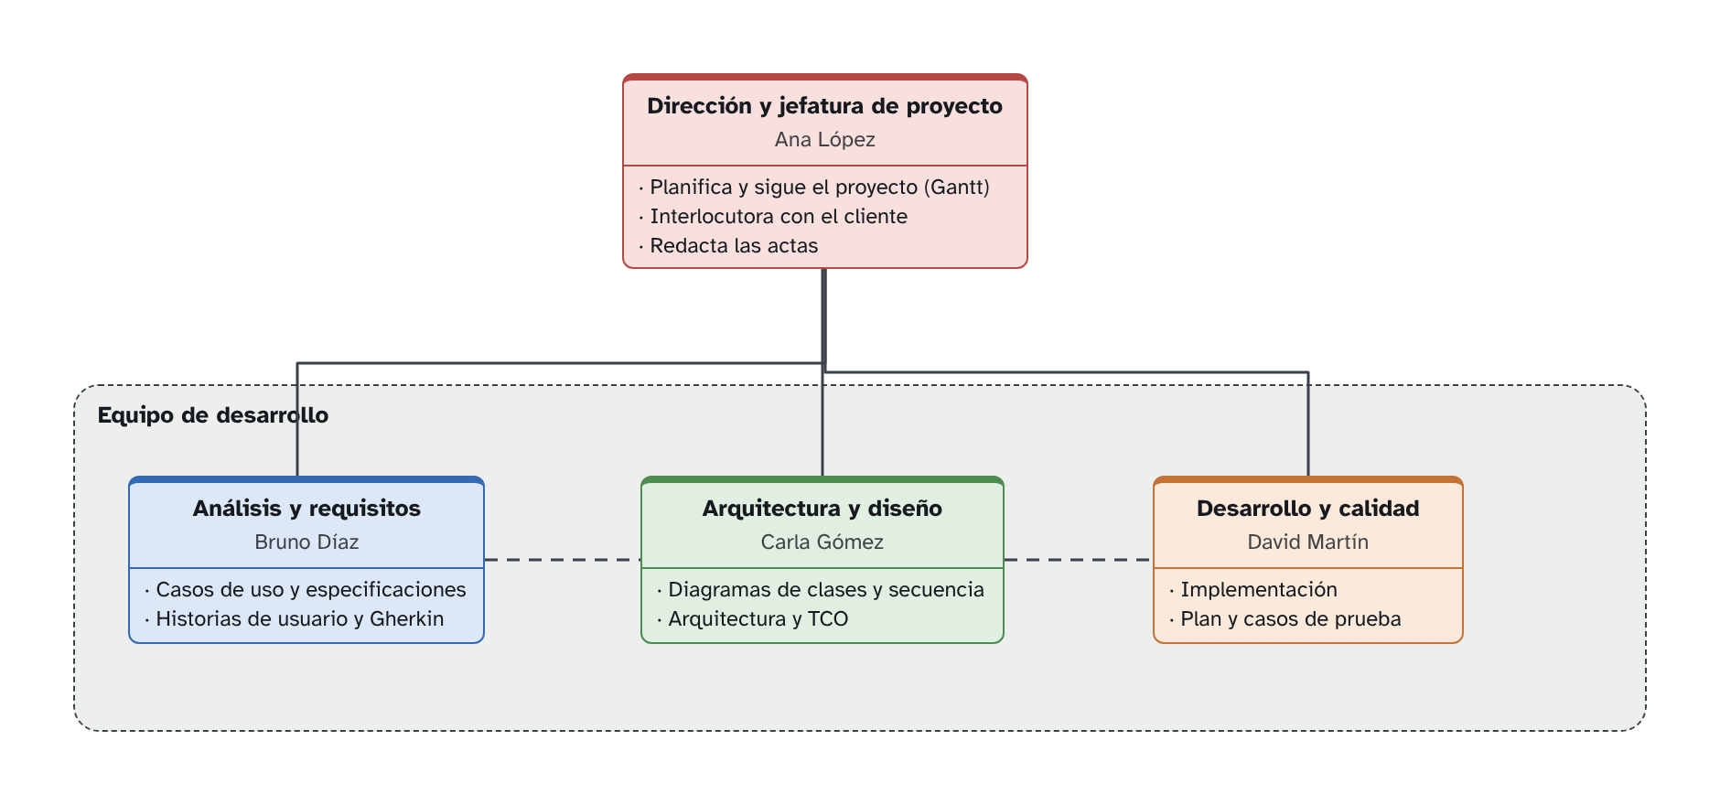
E1 · Organigrama y roles
Organigrama y roles
4 / 7

Slide 5
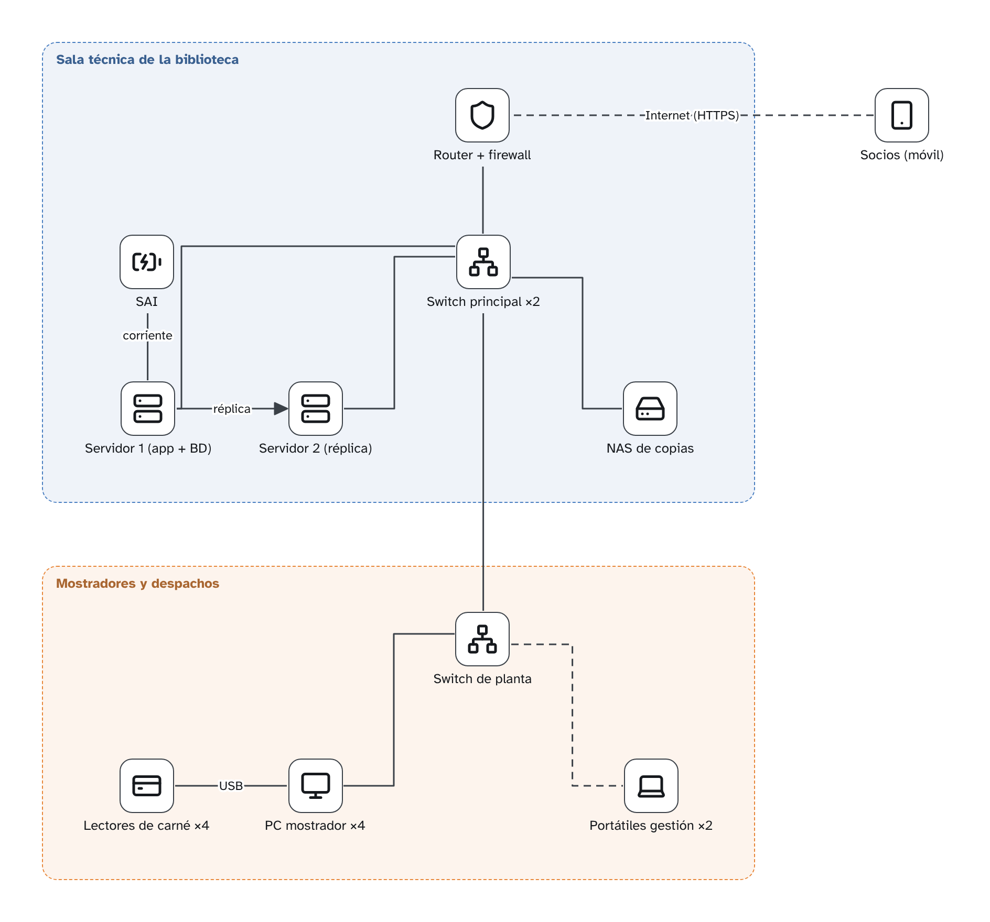
E1 · Arquitectura — local
Diagrama de arquitectura / equipos
5 / 7
Notes:
Alternativa A. Todo duplicado donde una avería pararía el servicio: dos servidores con réplica, dos switches, SAI y copias en NAS.

Slide 6
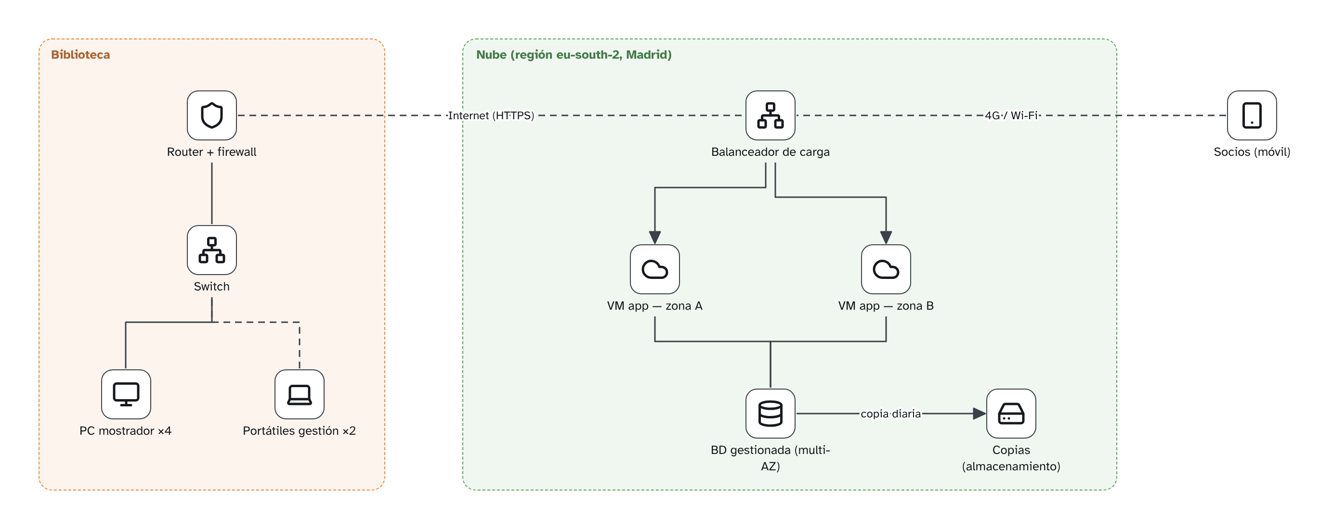
E1 · Arquitectura — nube
Diagrama de arquitectura / equipos
6 / 7
Notes:
Alternativa B. La aplicación en dos zonas de disponibilidad detrás de un balanceador, con base de datos gestionada multi-AZ.

Slide 7
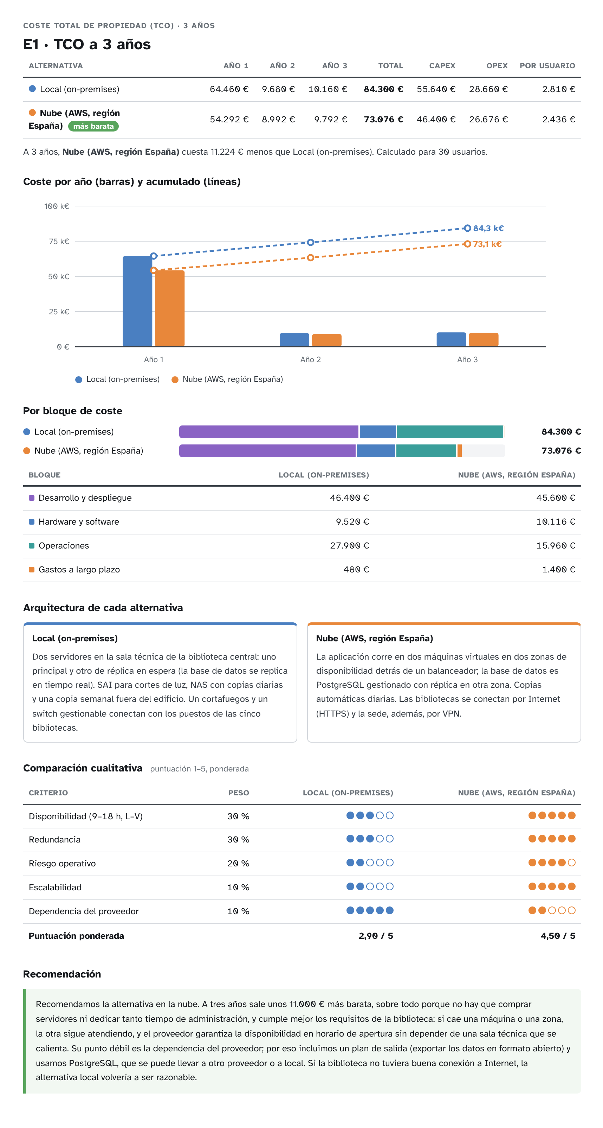
E1 · TCO a 3 años
TCO (coste total de propiedad)
7 / 7

